Slide 2
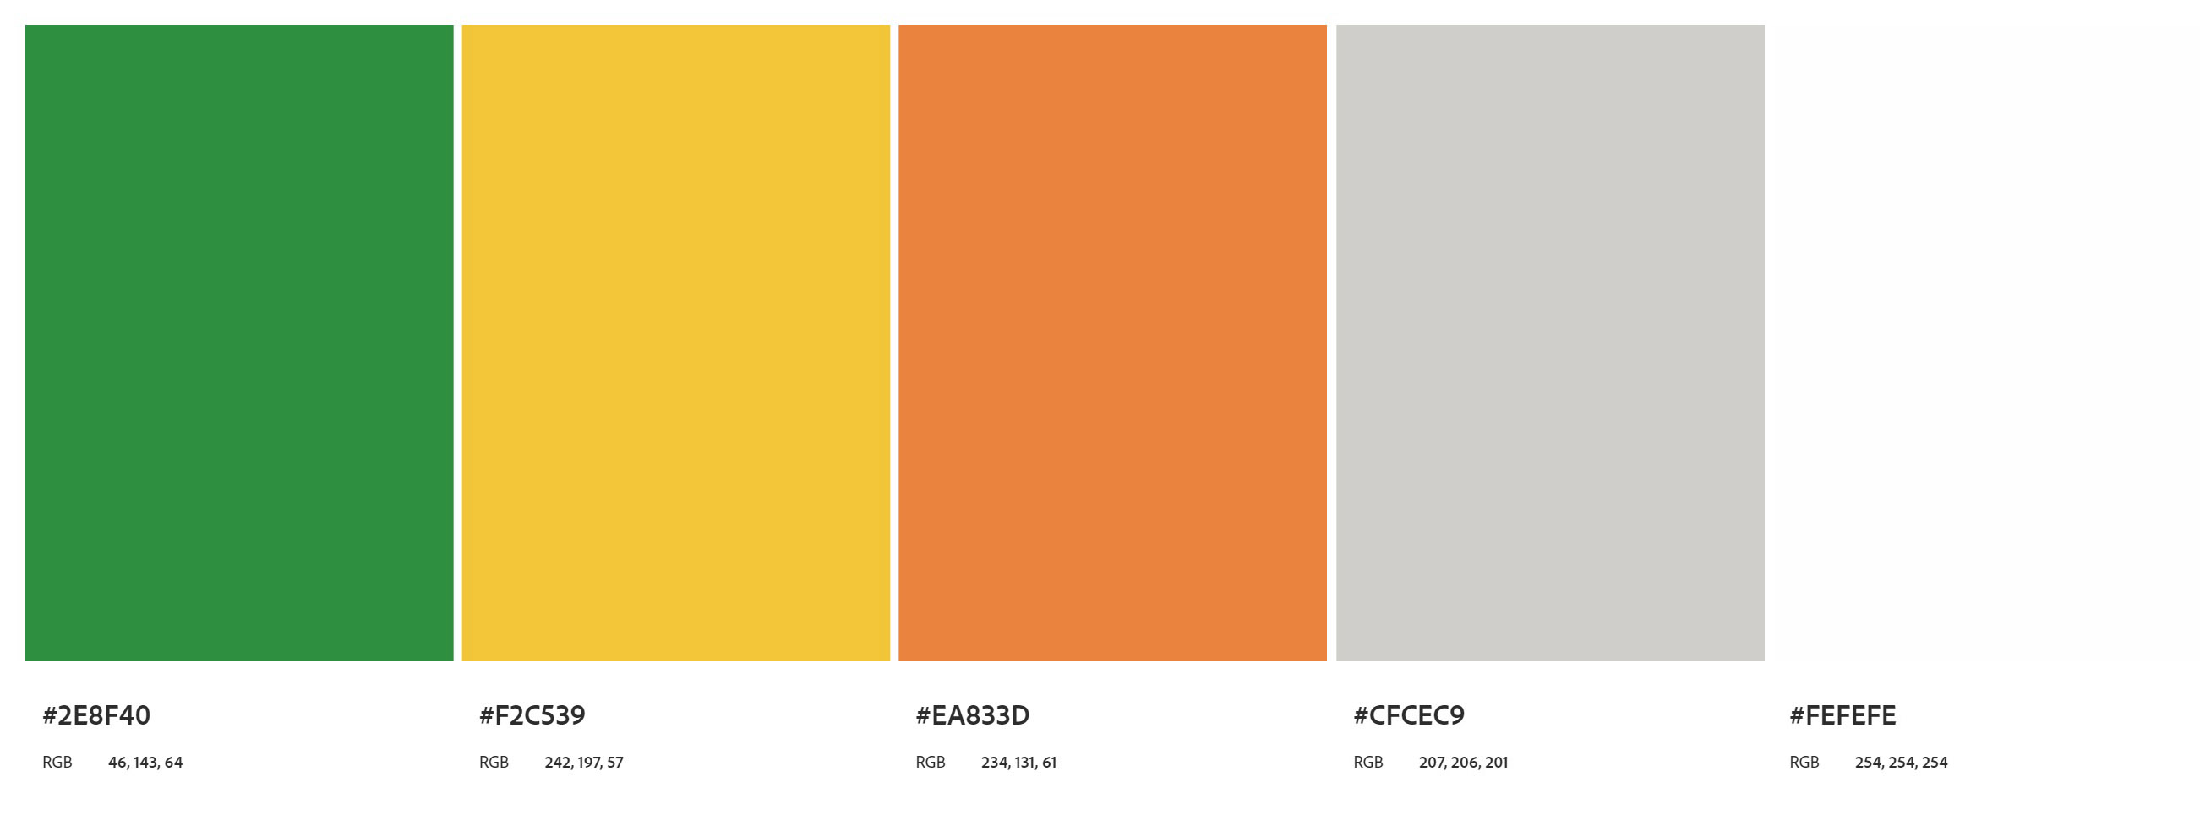
Палитра цветов

Slide 3
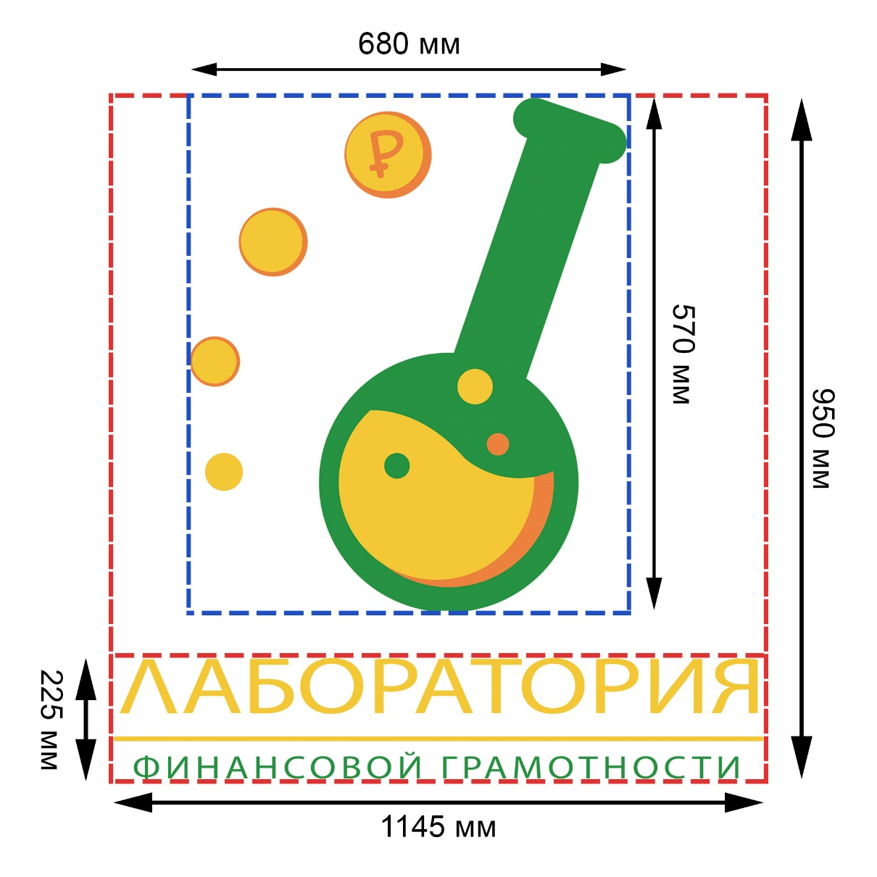
Размещение настенного логотипа
Логотип с текстом размещается на свободной стене (на белом фоне). Его размеры соответствуют 950×1145 мм. Размер самого логотипа 680×570 мм, размер текста 225×1145 мм (допускается изменение размера при необходимости с сохранением пропорций)
Так же на свободном участке стены размещается логотип национального проекта размером 530×640 (допускается изменение размера при необходимости с сохранением пропорций)

Slide 4
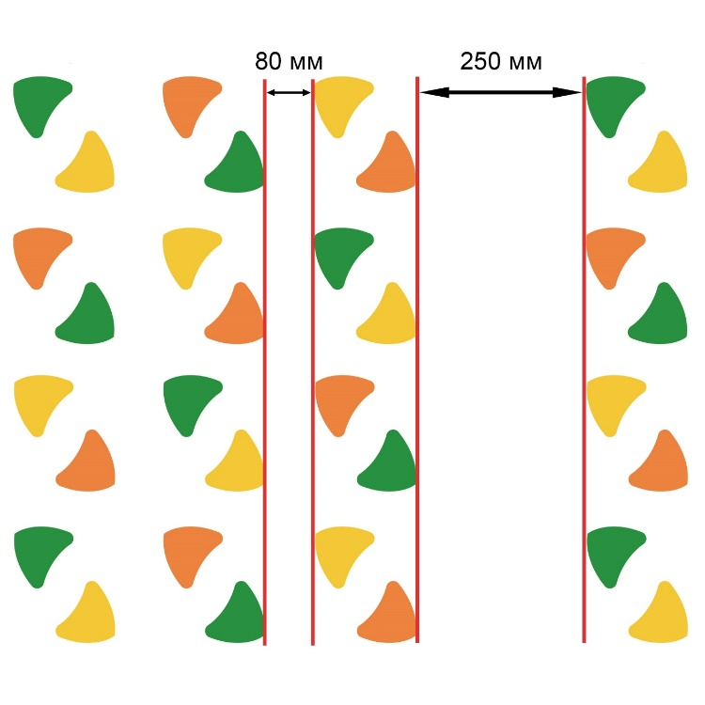
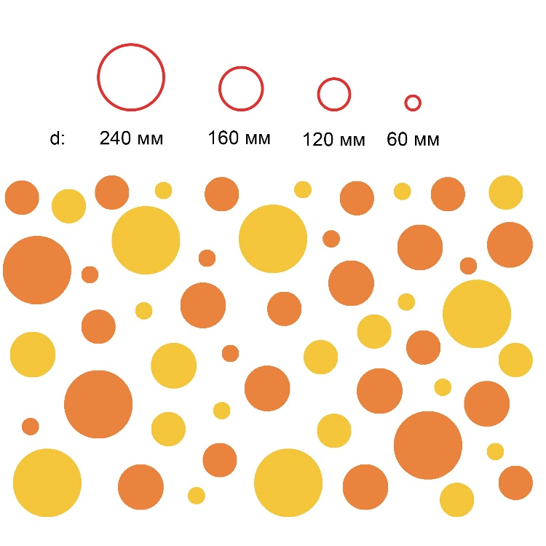
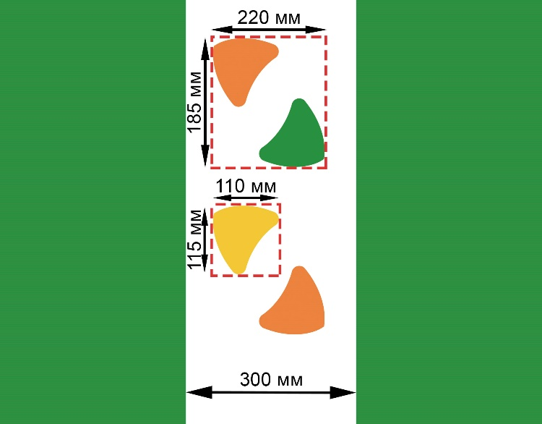
Настенные орнаметы
Ряд повторяющихся элементов орнаментов можно вписать между однотонным покрытием.
Размер пары орнаментов 185×220 мм, размер одного элемента 115×110 мм.
Расстояние между рядами с элементами орнаментов 80 мм. Допускается не более 3 рядов подряд.
Круглые элементы разного размера хаотично размещаются на стене. Допускается размещение по высоте как на часть стены, так и на всю высоту стены.

Slide 5
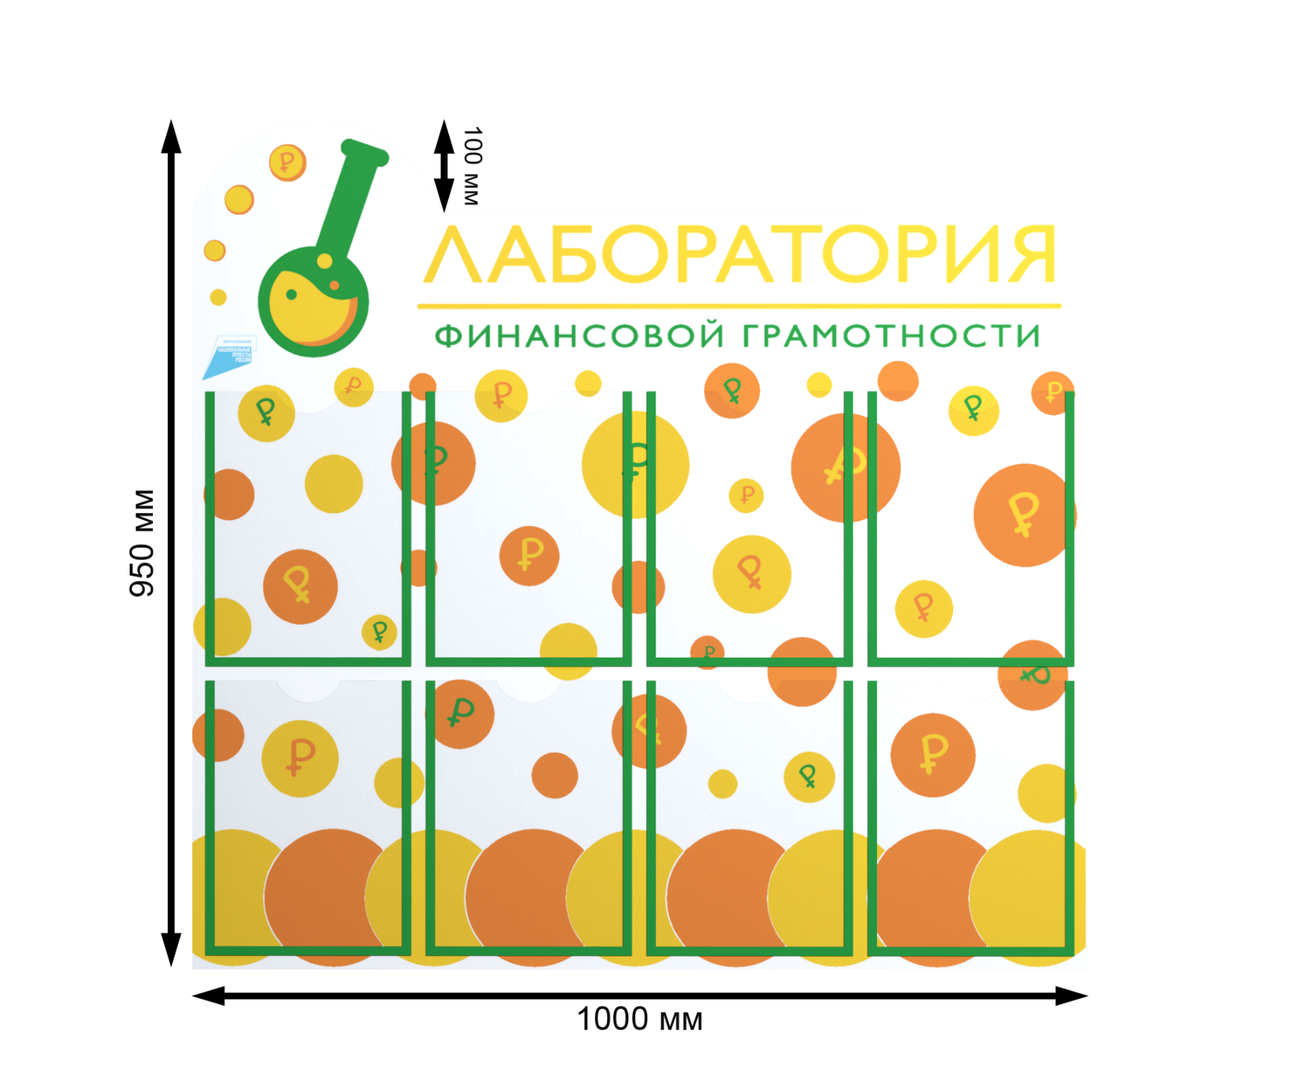
Информационный стенд
Информационный стенд размещается в рекреации или классе. Он предназначен для наглядного отображения информации
Размер: 1000×950

Slide 6
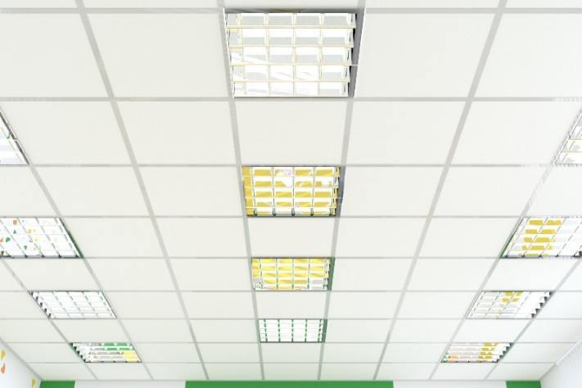
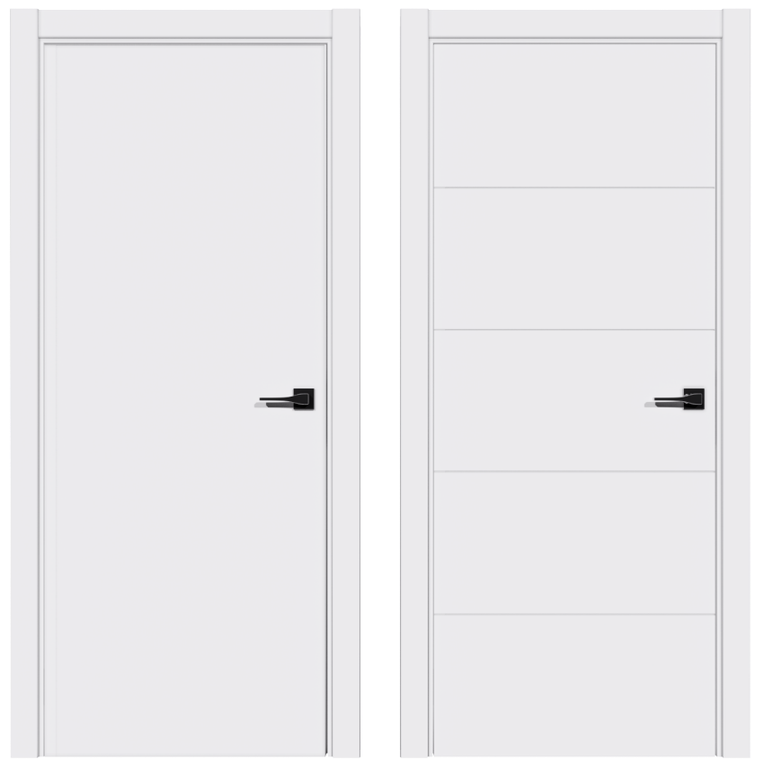
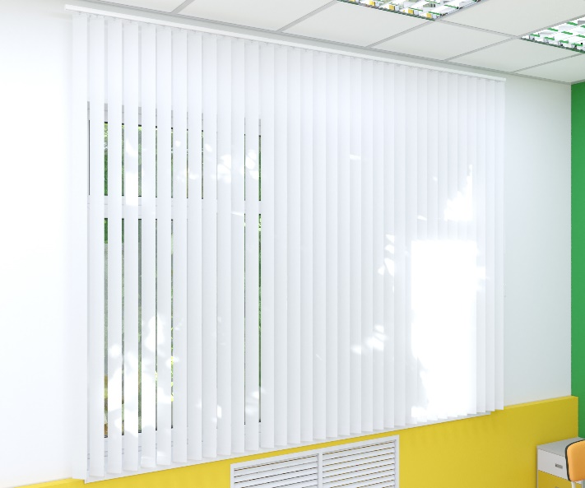
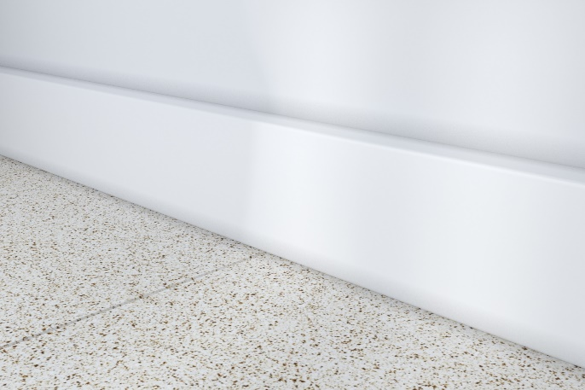
Общие принципы оформления помещений
Двери с минималистичным дизайном (белые, в цвет стен)
Пол – плитка с противоскользящей поверхностью, полимерное покрытие или мармолеум (цвет – белый или светло-бежевый)
Потолок подвесной или окрашенный в белый цвет
Жалюзи вертикальные тканевые или рулонные (цвет – белый)
Плинтусы с прямым профилем (белые, в цвет стен)

Slide 7
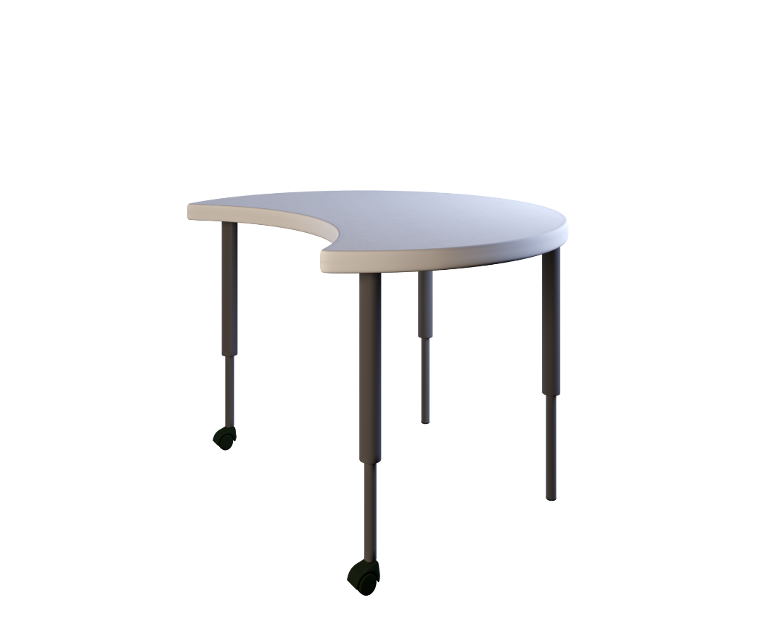
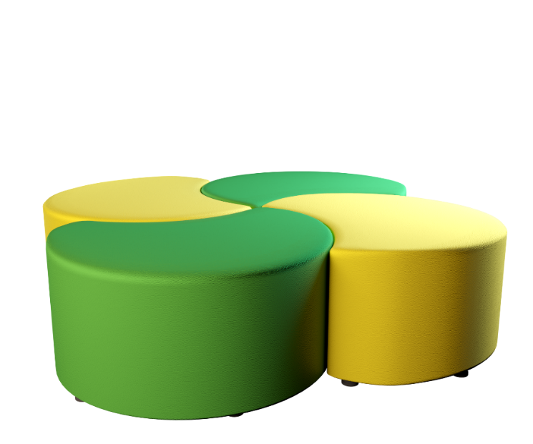
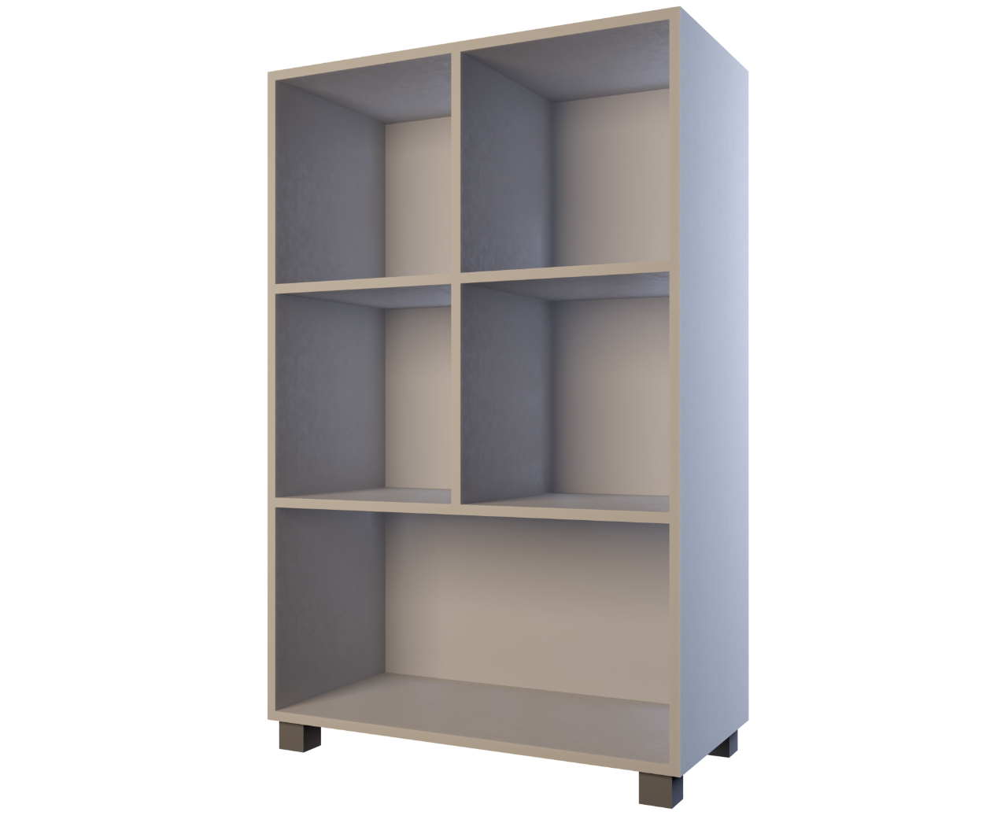
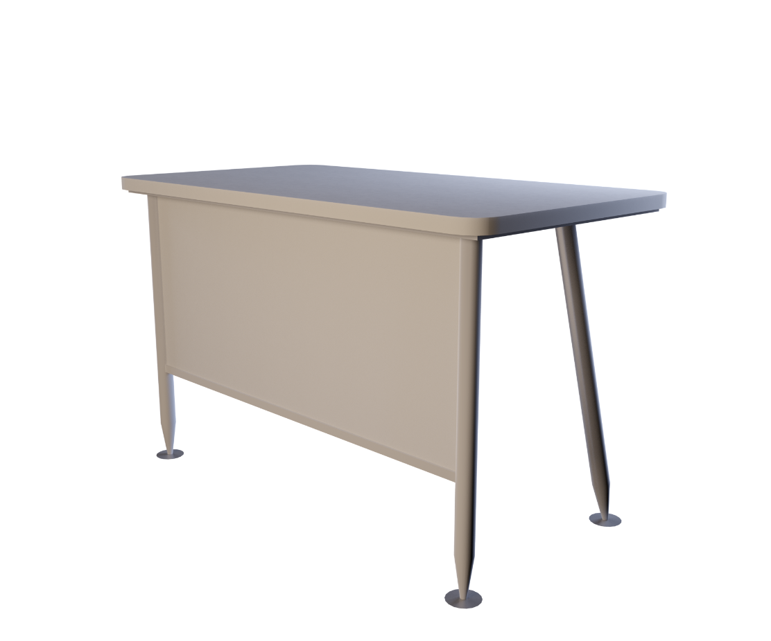
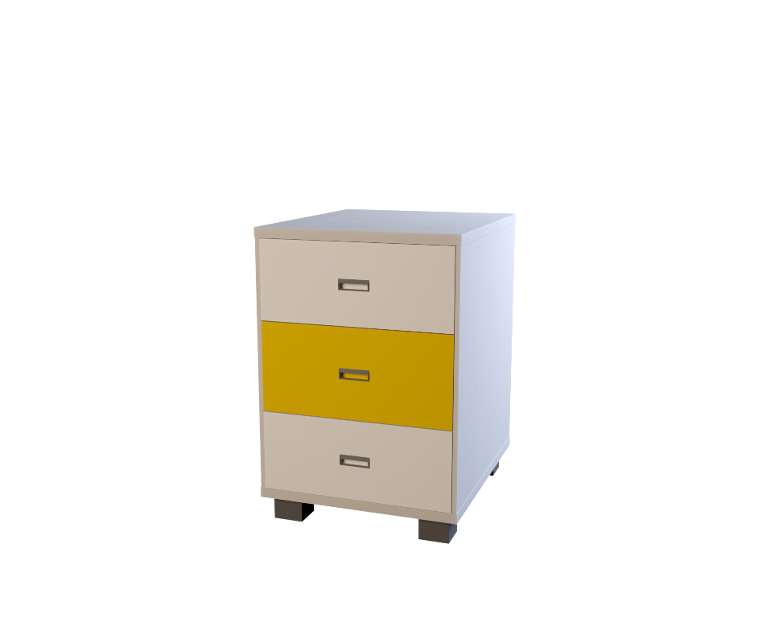
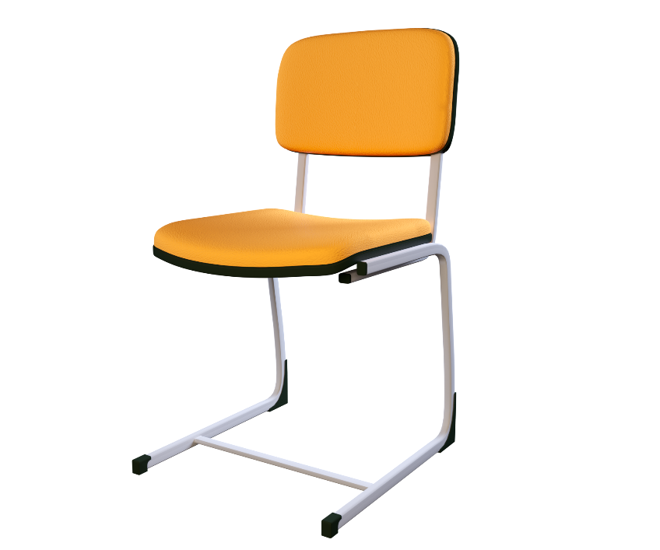
Общие принципы оформления помещений

Slide 8
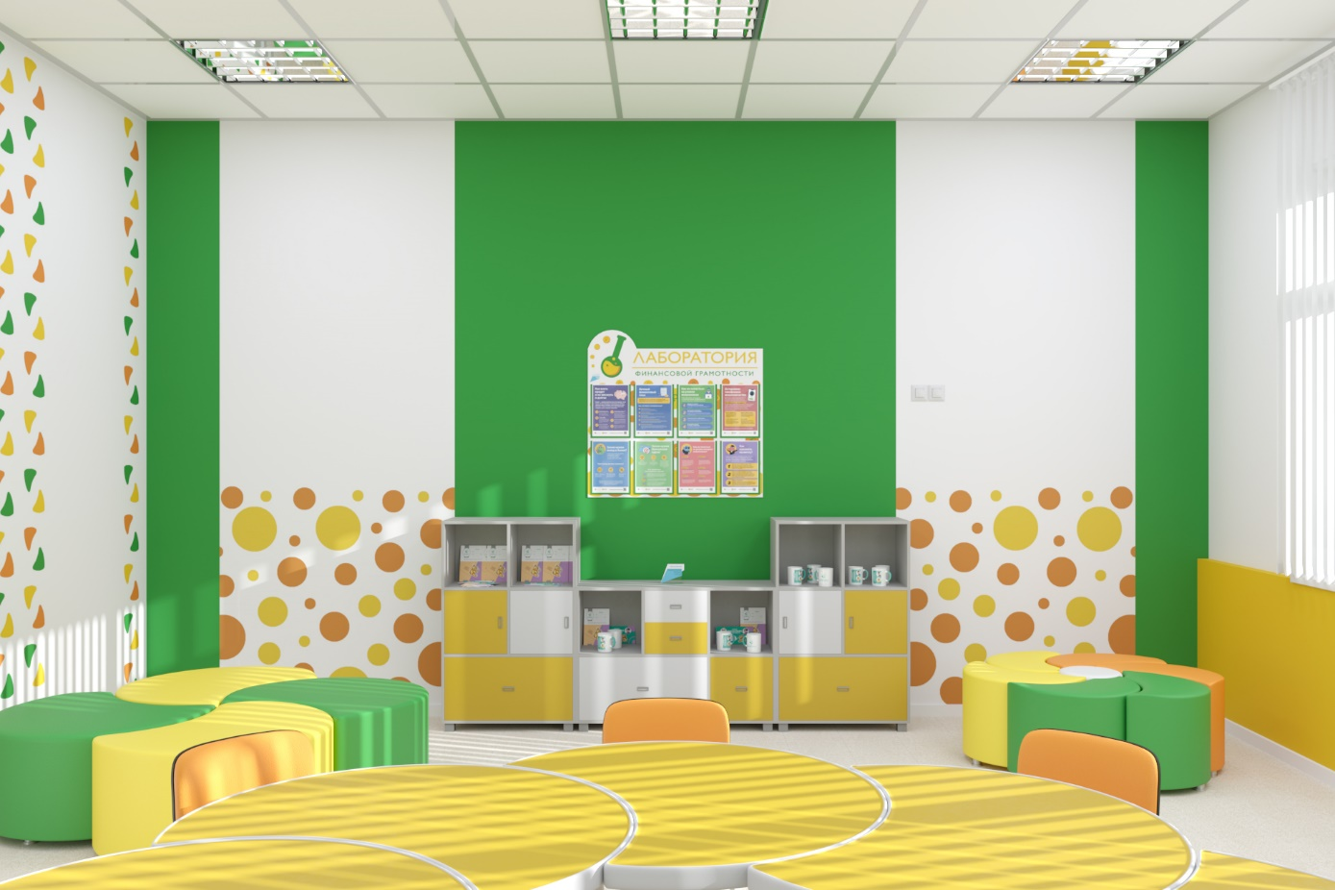
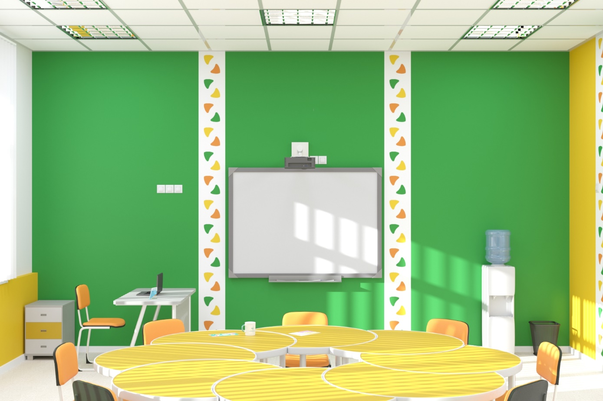
Визуализация помещения. Класс

Slide 9
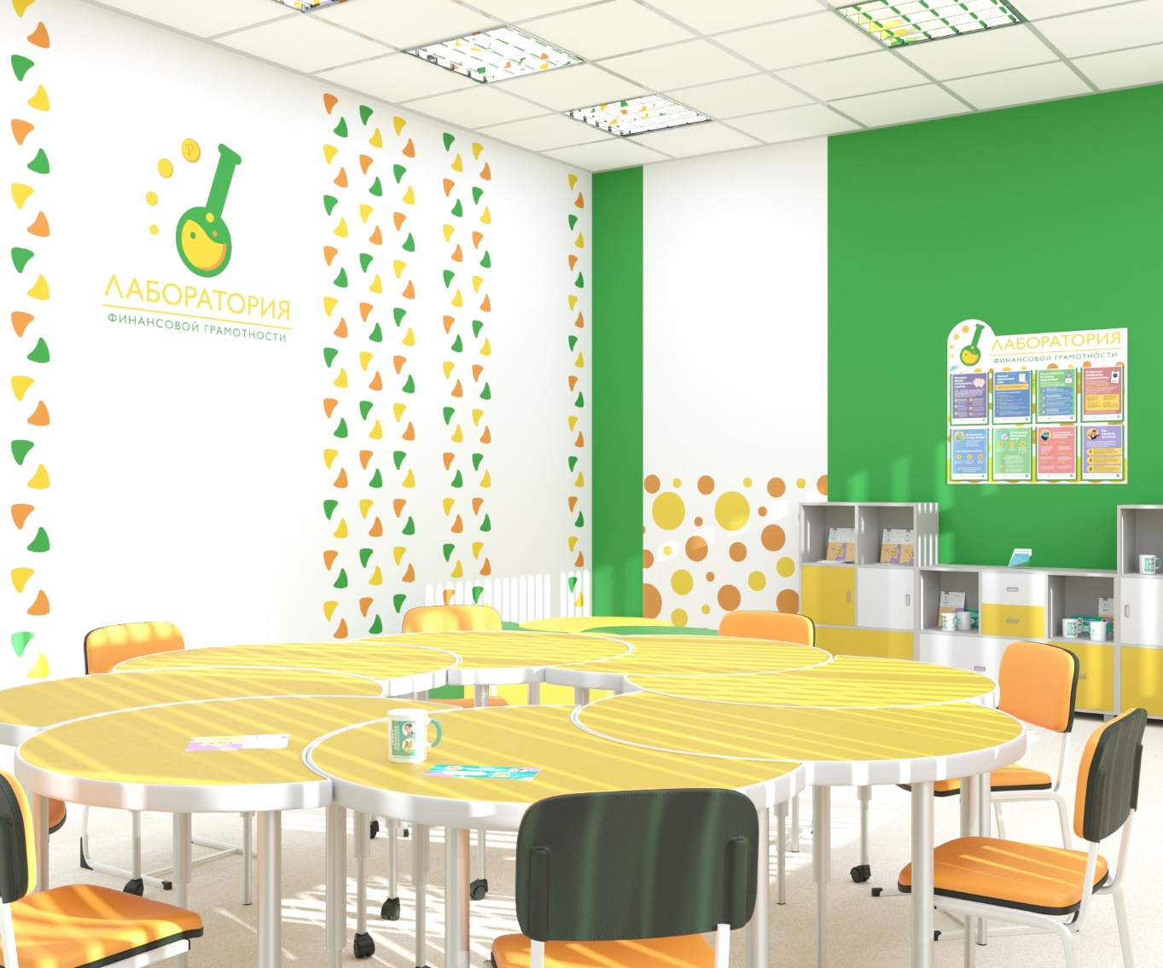
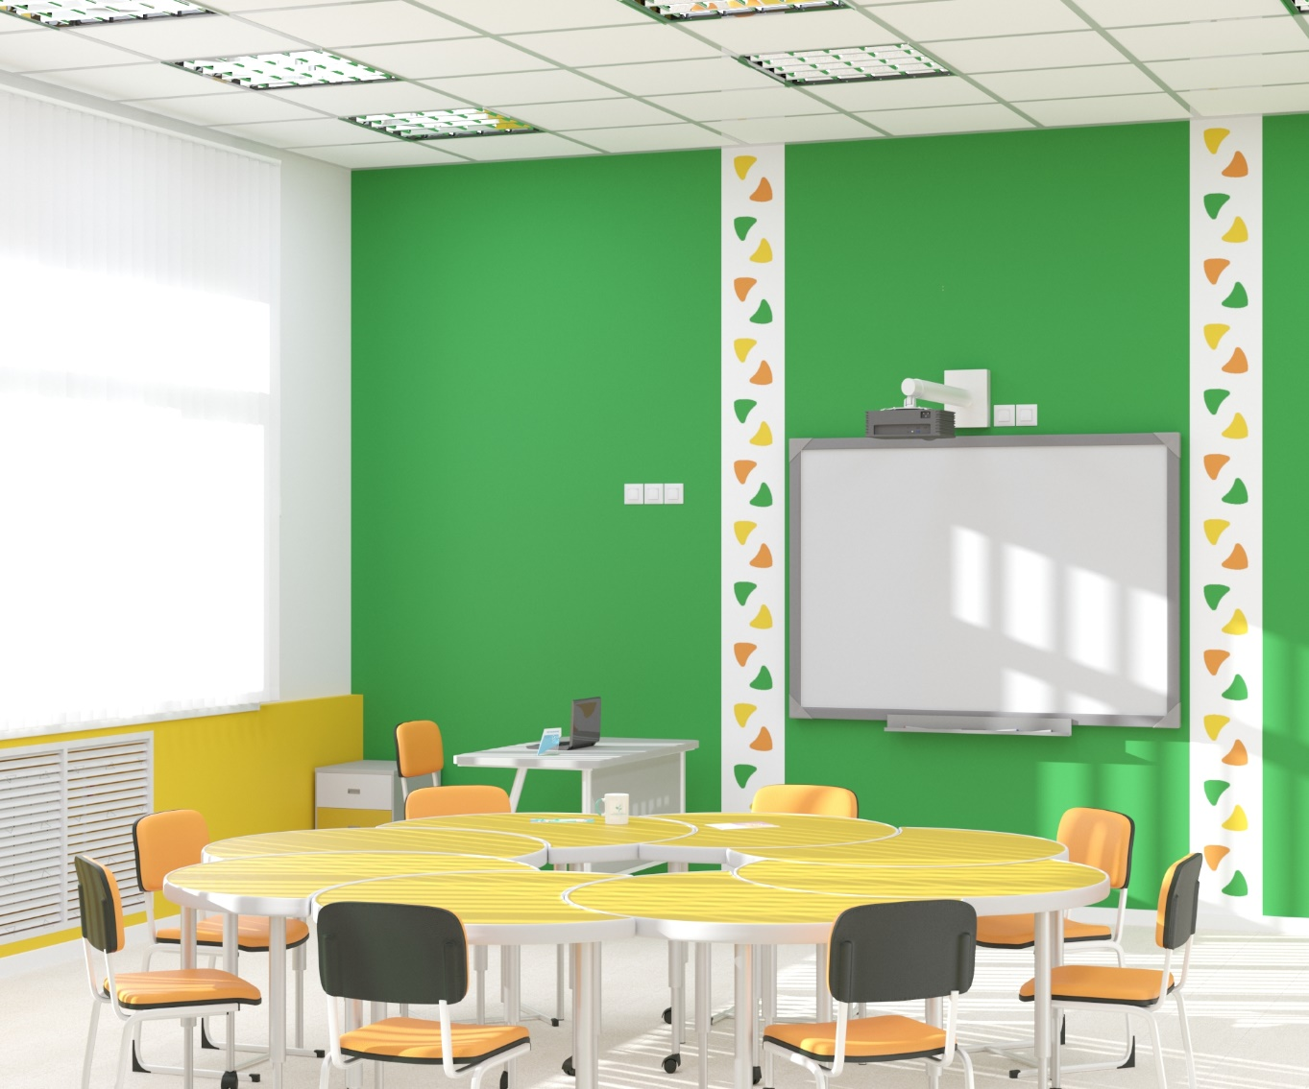
Визуализация помещения. Класс

Slide 10
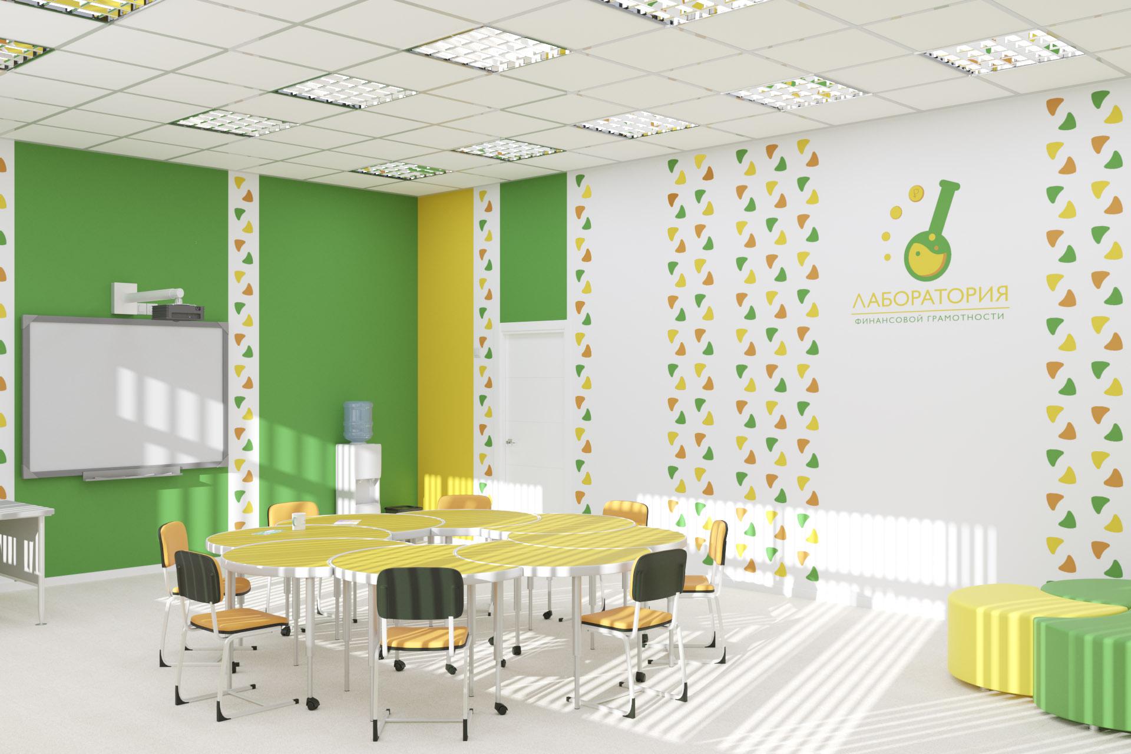
Визуализация помещения. Класс

Slide 11
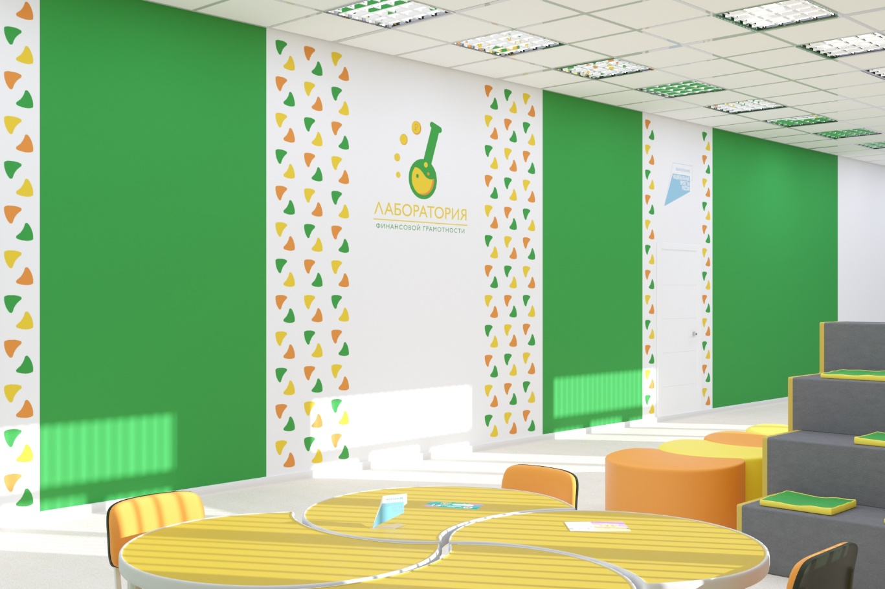
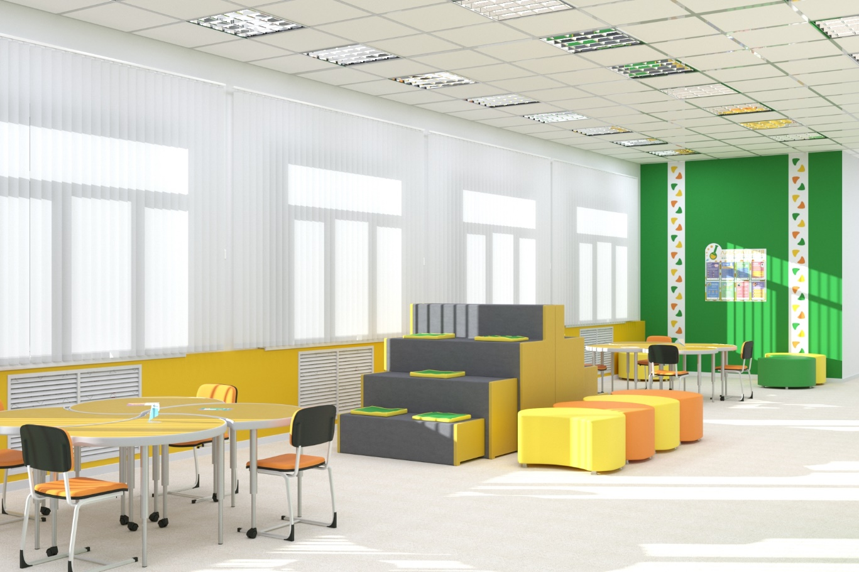
Визуализация помещения. Рекреация

